Slide 1
spark流星近实时数据开发平台介绍
欢聚时代- 陈武
2016-10-16

Slide 2
介绍
分批运算sql
消息队列
统计结果
uv，pv，新用户数，当前在线人数，用户在线时长，跟踪类指标 ……
10来台24core机器 -> 约50亿行/天数据 + 约100条业务sql
项目代码： https://github.com/meteorchenwu/meteor

Slide 3
介绍
流式计算平台，分钟级数据时延
每1min拉取
sql计算1min左右
2min左右

Slide 4
技术选型背景
传统解决方案：
离线：hadoop + hive -> 功能强大，易用，时延高
实时：storm -> 实时性高，功能受限
近实时：spark -> 功能强大，易用，分钟级时延

Slide 5
架构
输入
kafka(json)
计算
spark-stream
本地缓存
redis集群
cassandra集群
spark-sql
输出
kafka(json)
mysql

Slide 6
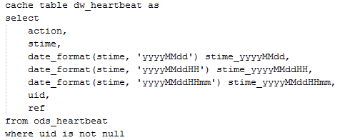
sql特点
基于hive sql：丰富的系统自定义函数
schema-free：不需要预先创建表

Slide 7
sql自定义函数
用redis做全局运算
spark sql
c_count_distinct
set
hyperloglog
c_sum
hash set
c_min
c_max
sorted set
sorted set

Slide 8
sql自定义函数
用redis或cassandra做全局运算
c_distinct
spark sql
本地缓存
redis集群
cassandra
c_join
join发起方
k1
k2
被join方
k1
k2
join发起方
k1
k1
被join方
k1
k2
join发起方
k1
k1
被join方
k1
k1

Slide 9
数据运行特点
任务定义
各时间片实例
注册表ods_a
注册表ods_a_uuid
生成dwd_a
生成dwd_a_uuid
生成dwd_b
生成dwd_c
生成dwd_b_uuid
生成dwd_c_uuid
导出dwd_b至cassandra
导出dwd_b_uuid至cassandra
生成dw_bc
生成dw_bc_uuid
from dw_bc运算
from dw_bc运算
from dw_bc_uuid运算
from dw_bc_uuid运算

Slide 10
数据运行调度算法建模
某时间片流程实例
各时间片实例
任务实例Map集合
正在运行的任务
注册表ods_a_uuid
生成dwd_a_uuid
某时间片任务实例
生成dwd_b_uuid
生成dwd_c_uuid
父亲任务集合
导出dwd_b_uuid至cassandra
孩子任务集合
未完成的父亲任务集合
生成dw_bc_uuid
未完成的孩子任务集合
from dw_bc_uuid运算
from dw_bc_uuid运算
当前sql生成的表实例

Slide 11
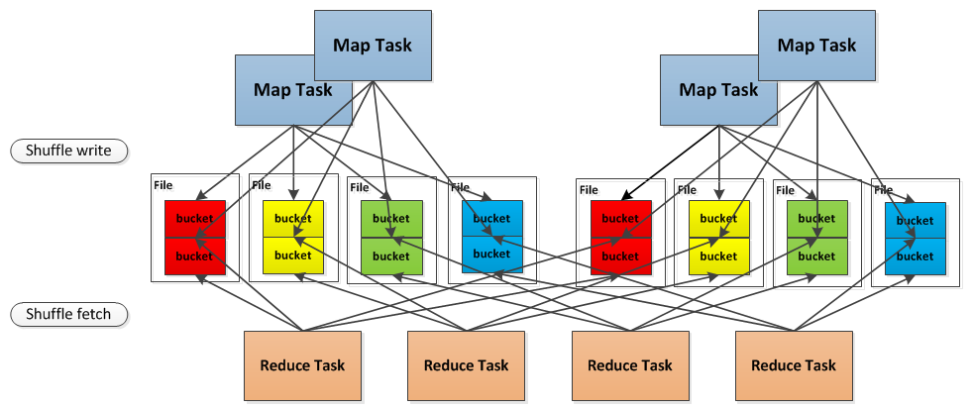
性能优化：0 shuffle
jsqlparser + rdd.mapPartitions改造group by，使0 shuffle
export SPARK_LOCAL_DIRS=/run/shm
图片引用至：http://jerryshao.me/architecture/2014/01/04/spark-shuffle-detail-investigation/

Slide 12
核心性能：批量请求redis
批量请求redis
redis.sadd(key, dataArray) + redis.scard(key)
redis.pfadd(key, dataArray) + redis.pfcount(key)

Slide 13
性能优化：rdd分区内再分区
算用户在线时长逻辑:
count(distinct stime_yyyyMMddHHmm)
group by uid
rdd分区内再分区:
count(distinct stime_yyyyMMddHHmm)
group by uid, 5

Slide 14

性能优化：一条sql做不同group by
同一条sql做不同group by，减少调度时间

Slide 15
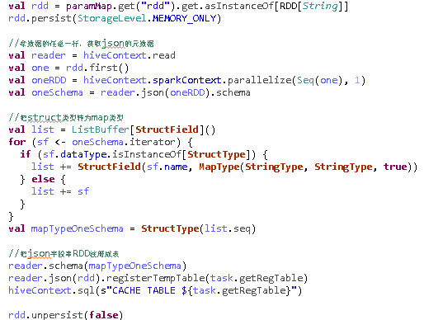
性能优化：json -> 表
json解析：2次 -> 1次加1条

Slide 16
演示
演示图片：
https://github.com/meteorchenwu/meteor/tree/master/doc/pic
sql帮助文档：
https://github.com/meteorchenwu/meteor/blob/master/SQL.md

Slide 17


